Slide 1


TRƯỜNG ĐẠI HỌC GIAO THÔNG VẬN TẢI
PHÂN HIỆU TẠI TP. HỒ CHÍ MINHH
BÁO CÁO BÀI TẬP LỚN:
XÂY DỰNG MẠNG XÃ HỘI MINI
Học phần: Cấu trúc dữ liệu & Giải thuật
GIẢNG VIÊN HƯỚNG DẪN
LỚP HỌC PHẦN
THỰC HIỆN
ThS. Trần Thị Dung
CQ.66.KTĐVT
Nhóm GD2

Slide 2
CHƯƠNG I: TỔNG QUAN
Đặt Vấn Đề & Mục Tiêu Đề Tài
Vấn Đề Thực Tế
Các mạng xã hội lớn xử lý lượng dữ liệu khổng lồ: tra cứu người dùng, quản lý bạn bè, bài viết theo thời gian, bình luận lồng nhau và thông báo. Lõi hệ thống phụ thuộc hoàn toàn vào việc lựa chọn cấu trúc dữ liệu phù hợp.
Các Phạm Vi Xử Lý
Tối đa 99 người dùng (MAXU = 100)
Tra cứu tài khoản O(1) trung bình
Đồ thị bạn bè vô hướng bằng danh sách kề
Mục Tiêu Đề Tài
Cây bình luận không giới hạn độ sâu
Xây dựng ứng dụng Mạng Xã Hội Mini chạy trên giao diện dòng lệnh (C++) hoàn chỉnh 18 chức năng. Đánh giá độ phức tạp thuật toán Big-O và tối ưu bộ nhớ khi kích thước dữ liệu tăng.

Slide 3
BẢNG TỔNG HỢP ARCHITECTURAL OVERVIEW
Lựa Chọn Cấu Trúc Dữ Liệu Cho Từng Chức Năng
Nhu Cầu Hệ Thống | Cấu Trúc Sử Dụng | Độ Phức Tạp | Lý Do Chọn Cấu Trúc
Tra cứu tài khoản (username) | Bảng băm (HashTable 101 ô) | O(1) trung bình | Đăng nhập & tìm kiếm cực nhanh theo khóa
In danh sách người dùng A–Z | Cây nhị phân cân bằng (AVL) | O(n) duyệt inorder | Tự động duy trì thứ tự từ điển, không suy biến
Quản lý & kiểm tra bạn bè | Danh sách kề + HashSet | O(1) check, O(d) hủy | Duyệt bạn bè O(d), kiểm tra bạn trùng O(1)
Bài viết từng người dùng | Danh sách liên kết đôi | O(1) chèn đầu / xóa | Bài mới nhất ở đầu, xóa nút O(1) khi có con trỏ
Bình luận & trả lời lồng nhau | Cây N-phân (child–sibling) | O(c) tìm & thêm | Biểu diễn phân cấp nhiều tầng không tốn bộ nhớ
Thông báo chưa đọc | Hàng đợi FIFO (NotifQueue) | O(1) enqueue/dequeue | Thông báo đến trước được đọc trước đúng thứ tự

Slide 4
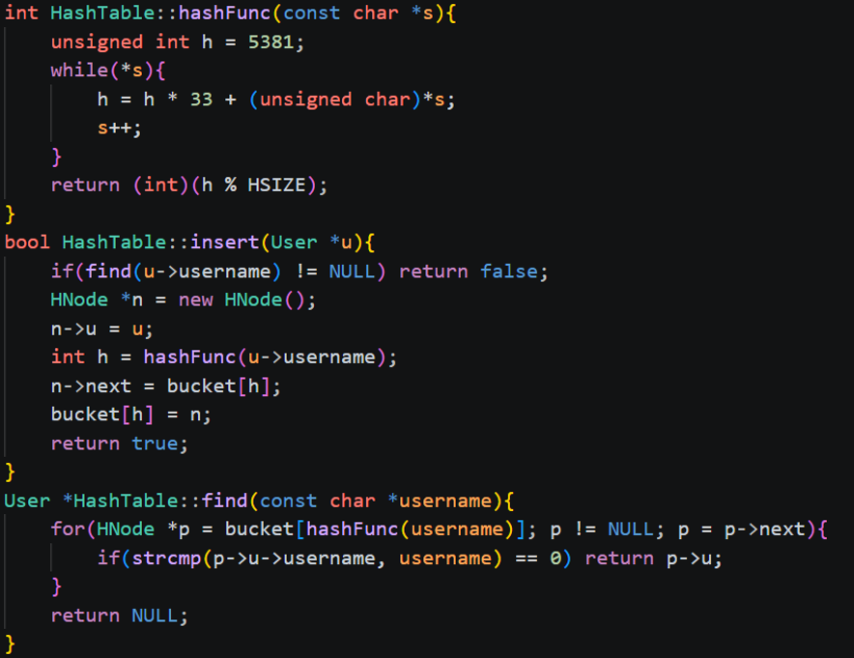
NHÓM 1: QUẢN LÝ NGƯỜI DÙNG
Tra Cứu Nhanh Bằng Bảng Băm (HashTable)
Mỗi tài khoản được lưu dạng User. Để tra cứu theo username khi đăng nhập với chi phí O(1), chương trình dùng Bảng băm 101 ô (số nguyên tố) kết hợp thuật toán băm djb2.
Cấu Trúc Dữ Liệu User
Lưu trữ các trường thông tin: id, username[30], password[30], fullname[50], bio[100]. Mảng toàn cục gUsers[id] giúp truy cập trực tiếp O(1) theo ID.

Slide 5
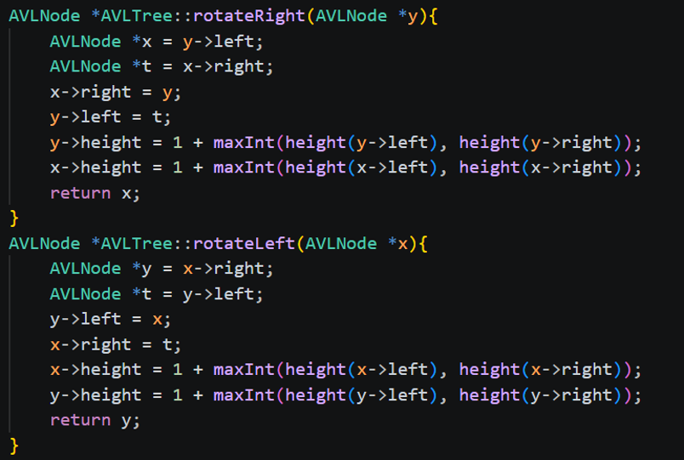
NHÓM 1: QUẢN LÝ NGƯỜI DÙNG
Sắp Xếp Danh Sách A–Z Bằng Cây AVL
Nếu dùng cây nhị phân tìm kiếm thông thường (BST), khi thêm người dùng theo thứ tự, cây sẽ bị lệch thành danh sách tuyến tính O(n). Cây AVL giải quyết bằng cách tự cân bằng chiều cao với hệ số cân bằng balance ∈ {-1, 0, 1}.
•
Phép xoay đơn: rotateRight, rotateLeft.
•
Phép xoay kép: xoay trái-phải hoặc xoay phải-trái.
•
Duyệt cây theo thứ tự giữa (Inorder) xuất ra danh sách đã sắp xếp từ A đến Z trong O(n).

Slide 6
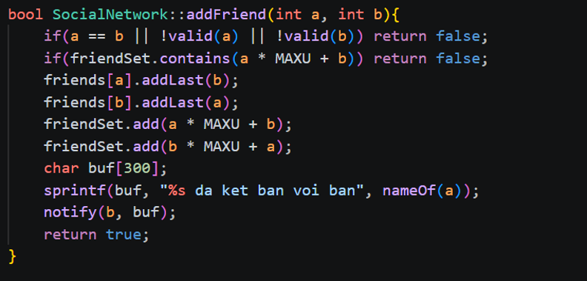
NHÓM 2: MỐI QUAN HỆ BẠN BÈ
Đồ Thị Bạn Bè Vô Hướng & HashSet Tra Cứu
Mạng bạn bè là đồ thị vô hướng. Để vừa duyệt bạn bè nhanh, vừa kiểm tra quan hệ 2 người bất kỳ trong O(1), chương trình kết hợp 2 cấu trúc:
Danh Sách Kề + HashSet
Mỗi người có một Slist chứa danh sách ID bạn bè. Đồng thời, quan hệ giữa a và b được lưu vào HashSet với 2 khóa: a * MAXU + b và b * MAXU + a.

Slide 7
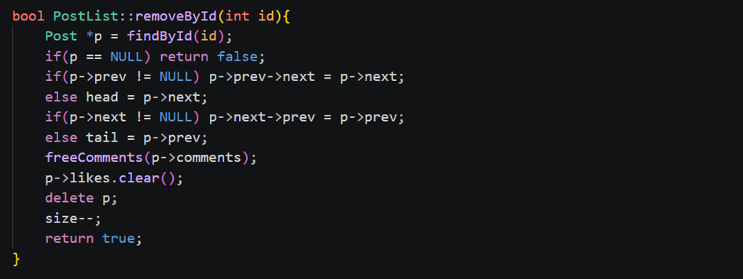
NHÓM 3: BÀI VIẾT & ĐÁNH SỐ ID
Danh Sách Liên Kết Đôi Quản Lý Bài Viết
Bài viết của mỗi người dùng được lưu trong một Danh sách liên kết đôi (PostList). Bài viết mới nhất luôn được chèn vào đầu danh sách (addFirst).
Bộ Đếm Đánh Số Riêng
Mỗi người có bộ đếm postCounter[author] riêng. Bài viết của tác giả sẽ có ID tăng dần (#1, #2,...), giúp việc thao tác "like bài #1 của giang" rất trực quan.

Slide 8
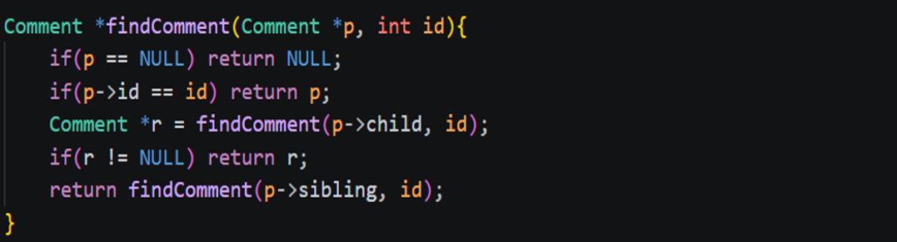
NHÓM 4: TƯƠNG TÁC NGƯỜI DÙNG
Cây N-Phân Biểu Diễn Bình Luận Lồng Nhau
Bình luận trên mạng xã hội có cấu trúc phân cấp (trả lời của trả lời). Để tiết kiệm bộ nhớ, chương trình sử dụng cây N-phân dạng "Con trái – Anh em phải" (Left-child Right-sibling).
Nút Gốc Ảo (Dummy Root)
Mỗi bài viết khởi tạo nút gốc ảo id = 0. Tất cả bình luận cấp 1 đều là con hoặc anh em của nút gốc ảo này, giúp đơn giản hóa giải thuật thêm bình luận.

Slide 9
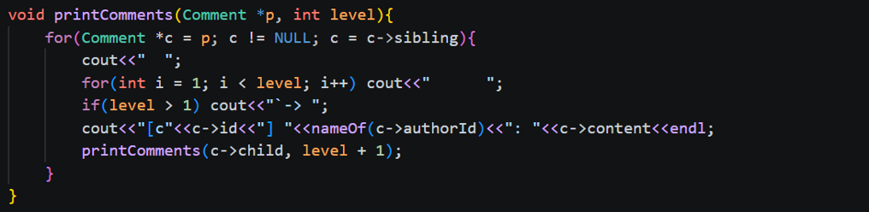
NHÓM 4: TƯƠNG TÁC NGƯỜI DÙNG
Duyệt Đệ Quy In Bình Luận & Lượt Thích
Hàm printComments duyệt đệ quy cây N-phân và thụt lề theo từng cấp độ sâu. Các câu trả lời được đánh dấu bằng ký hiệu `-> để người dùng dễ quan sát trên console.
Lượt Thích Bài Viết
Lưu bằng danh sách liên kết đơn Slist ngay trong struct Post. Thao tác thích/bỏ thích thực hiện bằng contains và addLast trong O(l) với l là số lượt thích.

Slide 10
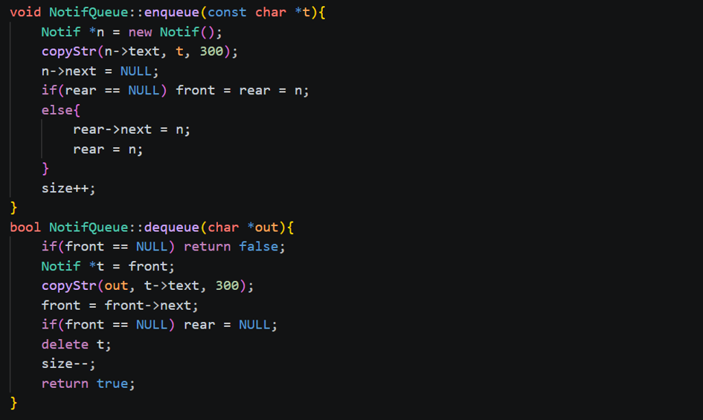
NHÓM 6: TIN NHẮN & THÔNG BÁO
Hàng Đợi Thông Báo FIFO (NotifQueue)
Khi có sự kiện mới (kết bạn, thích bài, bình luận, gửi tin nhắn), hệ thống sẽ đẩy một chuỗi văn bản vào hàng đợi thông báo của người nhận theo nguyên tắc FIFO (Vào trước, Ra trước).
Cài Đặt Bằng Danh Sách Liên Kết
Hàng đợi quản lý 2 con trỏ front và rear. Thao tác enqueue (thêm cuối) và dequeue (lấy đầu) đều đạt độ phức tạp O(1).

Slide 11
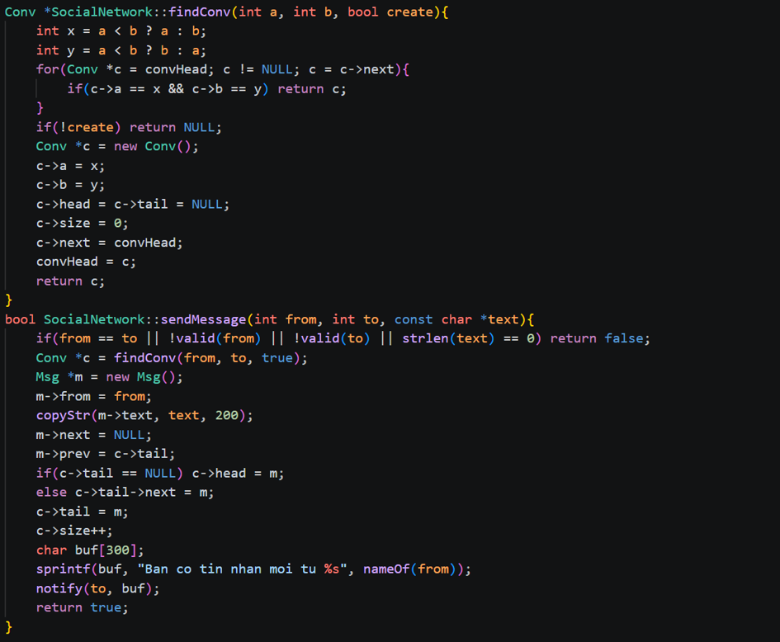
NHÓM 6: TIN NHẮN & THÔNG BÁO
Quản Lý Hội Thoại Chat Hai Người
Mỗi cặp người dùng có duy nhất một hội thoại (struct Conv). Danh sách hội thoại được quản lý dạng danh sách liên kết đơn bắt đầu từ convHead.
Khóa Cặp Chuẩn Hóa (a < b)
Khóa hội thoại luôn được sắp xếp x = min(a,b), y = max(a,b). Nhờ đó tin nhắn từ A gửi B hay B gửi A đều nằm chung một luồng hội thoại.

Slide 12
NHÓM 5: THUẬT TOÁN TRỌNG TÂM
Xử Lý Bạn Chung & Gợi Ý Kết Bạn
1. Thuật Toán Bạn Chung
2. Thuật Toán Gợi Ý Kết Bạn
Tìm phần giao của hai tập bạn bè giữa người a và người b.
Dựa trên nguyên lý đồ thị: "Bạn của bạn tôi có thể là bạn tôi".
•
Duyệt từng người bạn x trong danh sách kề của a.
Duyệt bạn f của u, rồi duyệt tiếp bạn g của f.
•
•
Kiểm tra friendSet.contains(x * MAXU + b) trong O(1).
Tăng điểm score[g]++ nếu g chưa là bạn của u.
•
•
Tổng độ phức tạp: O(d(a)) với d(a) là số bạn của a.
Chọn top 5 người dùng có điểm score cao nhất.
•

Slide 13
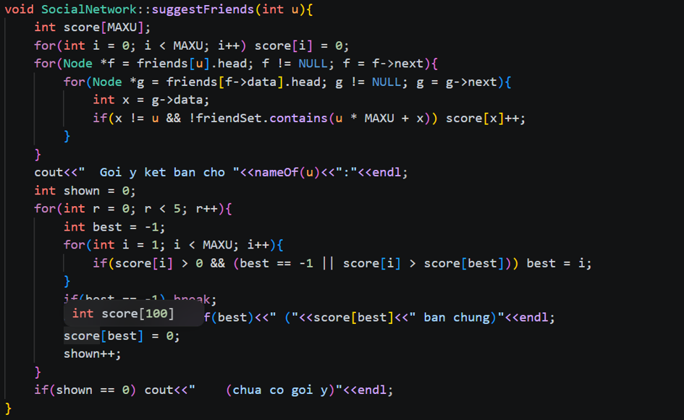
NHÓM 5: CÀI ĐẶT THUẬT TOÁN
Mã Nguồn Hàm Gợi Ý Kết Bạn (suggestFriends)
Độ Phức Tạp Thời Gian
O(Σ d(f) + 5 × MAXU)
Trong đó d(f) là số lượng bạn bè của từng người bạn f. Thuật toán chạy cực kỳ nhanh trên mạng xã hội thưa mà không cần duyệt toàn bộ đỉnh.

Slide 14
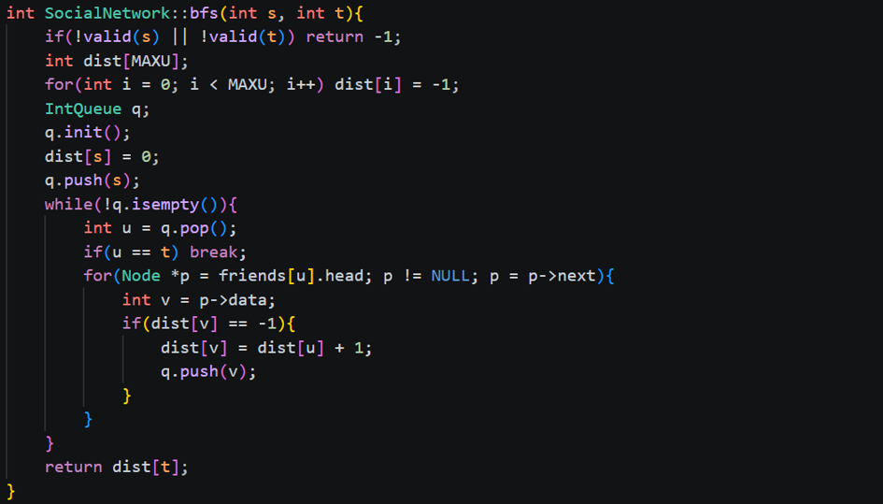
THUẬT TOÁN ĐỒ THỊ MỞ RỘNG
Tìm Khoảng Cách Kết Nối Bằng BFS
Thuật toán Tìm kiếm theo chiều rộng (BFS) khởi chạy từ đỉnh s sử dụng hàng đợi IntQueue và mảng khoảng cách dist[] để tính số bước kết nối ngắn nhất giữa 2 tài khoản bất kỳ.
Độ Phức Tạp Thuật Toán
O(V + E) với V là số đỉnh (MAXU) và E là số cạnh (số quan hệ bạn bè trong hệ thống).

Slide 15
CHƯƠNG IV: KIỂM THỬ HỆ THỐNG
Kết Quả Nạp Dữ Liệu Mẫu & Chạy Thực Tế
// 6 User mẫu: dat, giang, duy, long, tuan, huy
Kiểm Tra Đồ Thị Bạn Bè
> Danh sách bạn của Dat: giang, duy
Đối chiếu tính toán tay: Dat (bạn với Giang, Duy) và Duy (bạn với Dat, Giang, Long) có giao tập hợp duy nhất là Giang. Kết quả hoàn toàn trùng khớp.
> Danh sách bạn của Duy: dat, giang, long
> Chức năng 14 (Bạn chung Dat & Duy): [giang]
> Chức năng 15 (Gợi ý cho Dat): [long] (1 bạn chung)
Kiểm Tra Gợi Ý
Long là bạn của Duy (bạn Dat) nên có 1 bạn chung. Tuan không xuất hiện vì khoảng cách bậc kết nối lớn hơn 2.

Slide 16
CHƯƠNG IV: KIỂM THỬ HỆ THỐNG
Kiểm Thử Trường Hợp Lỗi & Ngoại Lệ
Đăng Nhập Sai Mật Khẩu
Đăng Ký Trùng Username
Hệ thống từ chối đăng nhập, thông báo "[!] Sai username hoac mat khau" và giữ nguyên trạng thái phiên làm việc.
Chương trình chuyển username về chữ thường. Nhập "Dat" sẽ bị chặn vì đã tồn tại tài khoản "dat".
Thao Tác Khi Chưa Đăng Nhập
Tìm Người Không Tồn Tại
Khi chưa đăng nhập, chọn các chức năng đăng bài, kết bạn, nhắn tin sẽ hiển thị nhắc nhở "[!] Ban can dang nhap truoc".
Tra cứu username không có trong Bảng băm trả về con trỏ NULL và thông báo không tìm thấy người dùng.

Slide 17
CHƯƠNG V: KẾT LUẬN
Đánh Giá Cấu Trúc & Hạn Chế Hiện Tại
Lưu Trữ Tạm Thời Trên RAM
Giới Hạn Kích Thước Cố Định
Chưa ghi dữ liệu ra tập tin (File I/O). Khi kết thúc chương trình, toàn bộ tài khoản, bài viết và tin nhắn đều bị mất.
Mảng tĩnh MAXU = 100 giới hạn tối đa 99 người dùng. Chuỗi ký tự độ dài cố định (username 30, bài viết 200).
Mật Khẩu Dạng Plain Text
Chưa Giải Phóng Bộ Nhớ Khi Exit
Mật khẩu lưu trực tiếp văn bản thường, chưa áp dụng các thuật toán băm bảo mật như MD5, SHA-256 hay bcrypt.
Chưa triển khai hàm hủy giải phóng triệt để các nút được cấp phát động (heap) trước khi thoát chương trình.

Slide 18



CHƯƠNG V: KẾT LUẬN
Hướng Phát Triển Hệ Thống Tương Lai
Lưu Trữ Tập Tin
Cơ Chế Lời Mời Kết Bạn
Tích Hợp Chức Năng BFS
Đọc/ghi dữ liệu vào tệp nhị phân hoặc file JSON/TXT để duy trì dữ liệu bền vững khi đóng mở ứng dụng.
Thay thế việc kết bạn tức thì bằng quy trình gửi lời mời, chờ phản hồi chấp nhận/từ chối đúng chuẩn mạng xã hội.
Gắn hàm bfs sẵn có vào Menu giao diện để người dùng truy vấn bậc kết nối giữa 2 tài khoản bất kỳ.

Slide 19
TÀI LIỆU THAM KHẢO
Tài Liệu Tham Khảo & Mã Nguồn
Tài Liệu Giáo Trình
T.H.Cormen et al., Introduction to Algorithms, 3rd ed., MIT Press, 2009.
R. Sedgewick, K.Wayne, Algorithms, 4th ed., Addison-Wesley, 2011.
G.M.Adelson-Velsky, E.M.Landis, An algorithm for the organization of information (Cây AVL), 1962.
Bài giảng môn Cấu trúc dữ liệu & Giải thuật - ThS. Trần Thị Dung.
Mã Nguồn C++
Toàn bộ mã nguồn chương trình được đóng gói hoàn chỉnh trong tệp:
quanlyMXHmini.cpp

Slide 20
CHÂN THÀNH CẢM ƠN
ThS. Trần Thị Dung cùng toàn thể các bạn đã chú ý theo dõi!
Xin mời Giảng viên và các bạn đặt câu hỏi thảo luận.

